Slide 1
파일 입출력

Slide 2
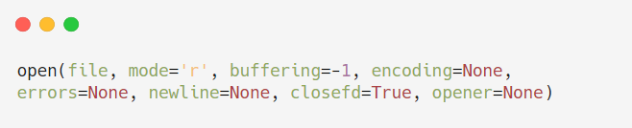
Open 함수
File : 파일 경로 및 파일 이름
Mode : 파일이 열리는 모드
ex)’w’, ’r’, ’a’
파일 객체는 반드시 작업이 완료되면 파일을 닫아야 함

Slide 3
Open 함수
파일 열기 모드 | 설명
r | 읽기 모드 - 파일을 읽기만 할 때 사용
w | 쓰기 모드 - 파일에 내용을 쓸 때 사용
a | 추가 모드 - 파일의 마지막에 새로운 내용을 추가할 때 사용

Slide 4
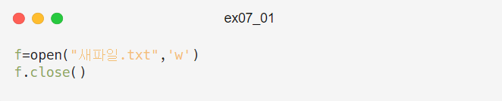
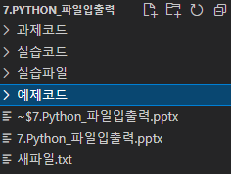
파일 생성하기

Slide 5
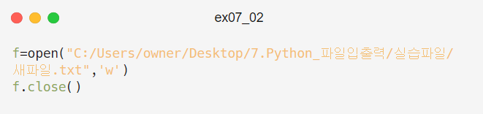
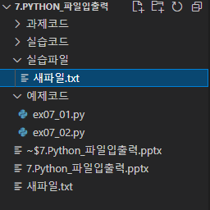
파일 생성하기

Slide 6
상대 경로
‘현재 위치한 곳을 기준’으로 해서 ‘목적지의 위치‘
‘현재 위치한 곳’은 working directory라고 함
터미널에서 pwd(print working directoy)명령어를 통해 확인가능

Slide 7
상대 경로
명령어
/ 디렉토리
./ 현재 디렉토리
../ 현재 위치의 상단 디렉토리

Slide 8
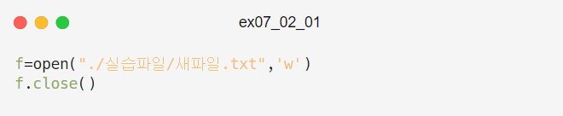
상대 경로

Slide 9
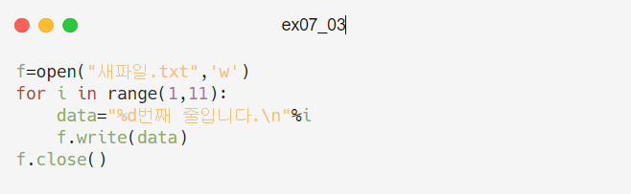
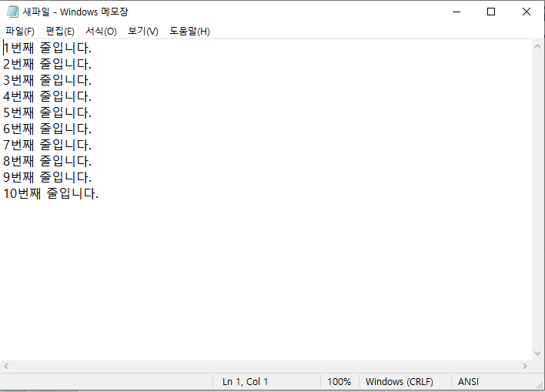
파일 쓰기

Slide 10
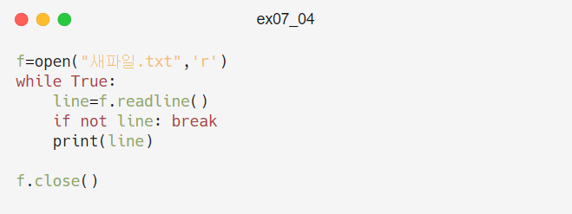
파일 읽기(readline)
출력:
1번째 줄입니다.
2번째 줄입니다.
3번째 줄입니다.
4번째 줄입니다.
6번째 줄입니다.
7번째 줄입니다.
8번째 줄입니다.
9번째 줄입니다.
10번째 줄입니다.

Slide 11
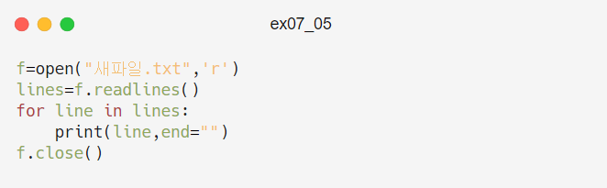
파일 읽기(readlines)
출력:
1번째 줄입니다.
2번째 줄입니다.
3번째 줄입니다.
4번째 줄입니다.
6번째 줄입니다.
7번째 줄입니다.
8번째 줄입니다.
9번째 줄입니다.
10번째 줄입니다.

Slide 12
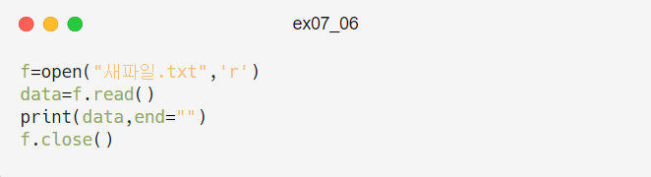
파일 읽기(read)
출력:
1번째 줄입니다.
2번째 줄입니다.
3번째 줄입니다.
4번째 줄입니다.
6번째 줄입니다.
7번째 줄입니다.
8번째 줄입니다.
9번째 줄입니다.
10번째 줄입니다.

Slide 13
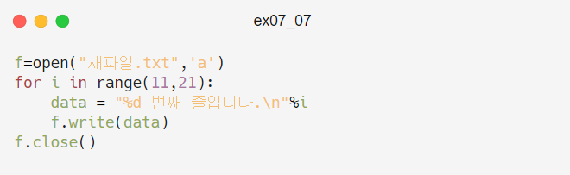
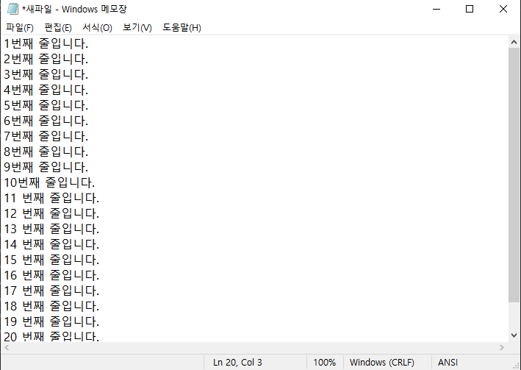
파일 내용 추가

Slide 14

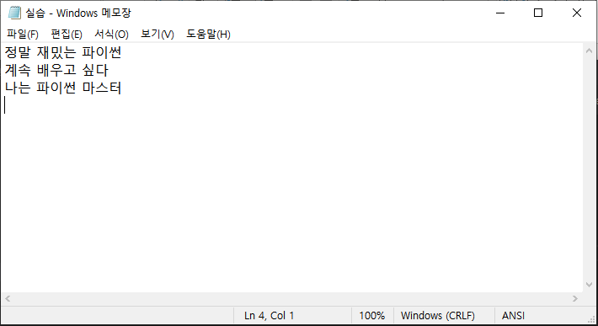
실습문제1
사용자가 stop을 입력할 때 까지 계속해서 입력을 받아서 실습.txt에 작성하는 프로그램을 만들어라(사용자의 입력마다 줄 바꿈이 되어야한다.)

Slide 15
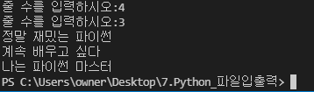
실습문제2
위에서 작성한 실습.txt에서 사용자가 숫자를 입력하면 그 줄 까지의 내용을 출력하는 프로그램을 작성 하시오
(줄 수보다 큰 수를 입력하면 실습.txt의 줄 수를 알려주고 다시 입력 받을 것)

